Slide 1

この単元の目標
入力用ライブラリを 整理する

Slide 2
2 入力周りのライブラリ
[入力処理の種類]
ゲームの入力処理の定番と言えば以下の3つ。
①マウス処理
②キーボード処理
③コントローラ処理
これらは、たとえ今回使用しなくてもライブラリとして 作成しておいて損は無い！ 基本的にはstaticかシングルトンで作っておくと楽。

Slide 3

[コントローラ処理の作成]
キーボードとマウスクラスは出来てるよ！ コントローラは・・・キーボードで遊べるから いらないや！
というのは避ける！！ コントローラが一番遊びやすいので、可能な限り コントローラ処理を追加すること！！
プログラムの方は「GetJoypadInputState」や 「GetJoypadAnalogInput」といった関数を使うと楽。

Slide 4


あれ？なんだかキー入力判定が おかしい気が・・・ どうなってるの？
パッド入力に関しては、どのボタンが押されたかを 文字で表示するようなテストプログラムを作るのが無難。 パッドの種類によっても反応が変わることが多いので いきなりゲームに実装せずに実験から始めよう！
テストプログラムで上手くいったら 移植するといいですよ。 元々ライブラリは移植しやすいので 問題なく行けるはずです！

Slide 5

[DirectInputとXinput]
ん？「GetJoypadDirectInputState」と 「GetJoypadXInputState」って関数は 何だろう？
PCのコントローラにはDirectInput方式と Xinput方式が存在する。
GetJoypadDirectInputState ⇒DirectInput方式のコントローラの情報を取得。
GetJoypadXInputState ⇒XInput方式のコントローラの情報を取得。

Slide 6
<DirectInput> 先に生み出された方式で、その当時はアナログ スティックが二つあるようなコントローラが無かった ため、右スティックは非対応。 接続には設定が必要の場合もあったり、大変。
<XInput> 後から生み出された方式で、XBox360コントローラ のために作られた。 DirectInputの後継ではないので、互換性が無い。 最近のPCコントローラの主流ではあるが、 XBox360コントローラのボタン数以上は反応せず 同時接続も４個までといった制限がある。

Slide 7


なんだか話がややこしくなってきたな。 GetJoypadInputState関数は どっちの方式対応なの？
実際に自分で確認してほしいが、基本的には DirectInput方式に対応している。
うーん、古いタイプの方なのか・・・ 最近の主流がXinputなら、 そっちだけで対応でもいいんじゃない？
PC向けコントローラで遊ぶ予定であれば、 XInput方式のみの対応でほぼ問題ない。 が、PS4やPS5、NintendoSwitchのコントローラは DirectInput方式で反応するために注意が必要！！

Slide 8


え？ちょっと待って！ PSコントローラって右スティックあるよね。 対応していないはずでは？
何とも困ったことに、各社が勝手に DirectInputの情報の中から、使っていない変数を 右スティック情報に割り当てて対応しているという状態。 この辺りは自分で解析が必要となる。
詳細はDxLibのホームページにある GetJoypadDirectInputState関数の 項目を読んでみよう。

Slide 9

[DirectInputとXinputの対応方法]
え？これってどうやって収拾つけるの・・・
就職作品を作る際に考えられる対応パターンは 以下の通りとなる。
①PCコントローラで遊ぶ可能性が高いと信じて Xinput方式のみ対応させておく。 説明書にはDirectX(PS,Switch)コントローラ未対応と記述。
②両方式に対応させておく。 ただし、DirectInput方式はPS4,PS5コントローラを 想定しておく。
③両方式に対応させておくが、ボタン配置などは キーコンフィグ画面をオプションに用意しておき ユーザーが変更できるようにしておく。

Slide 10

実際の所、どの方法がおススメなの？
①が一番実装に時間がかからないのでおススメ。 ③が最も実装に時間がかかるため、かなり時間に余裕が ある人でないと難しい。
また、両方式対応の場合はパッドのクラスを分けてもいいが、 どちらの方式を採用していても問題なく使えるような 管理クラスを作っておくほうが良い。 どちらの方式のコントローラを使っているかは 「int CheckJoypadXInput( int InputType )」を使う。

Slide 11
[入力情報管理クラスの作成]
就職作品を企業に送る場合は、複数対応が望ましい。 (キーボード、コントローラどちらでも反応するなど) その際は、窓口となる管理クラスがユーザーから情報を受け取り、 各入力デバイスクラスに押されているか確認する方式がおススメ。
Zキー押した？
キーボードクラス
入力クラス 各クラスに確認。 一つでも条件を 満たしていたら 外部に返答。
プレイヤーなどの 外部クラス
左クリック押した？
マウスクラス
Aボタン押した？
ATTACKボタン押した？
パッドクラス

Slide 12
管理クラスを使うメリットとしては以下が上げられる。
①後で入力ボタンに変更があっても管理クラスの変更だけで済む
②管理クラスにメンバ変数を持たせることにより キーコンフィグ対応が楽になる。
③キー入力情報が散らばらない
①と③は分かるような気もするんだけど、 ②ってどんな感じにするんだろう？

Slide 13
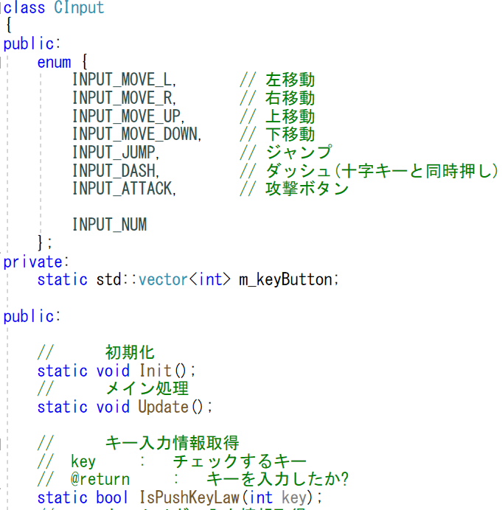
以下の例はキーボード入力のみにはなるが、 サンプルとして提示しておく。
他のプログラムでは、このenumを 指定させて使えるようにする。
この関数の引数は、上記のenumを 指定することになる。

Slide 14
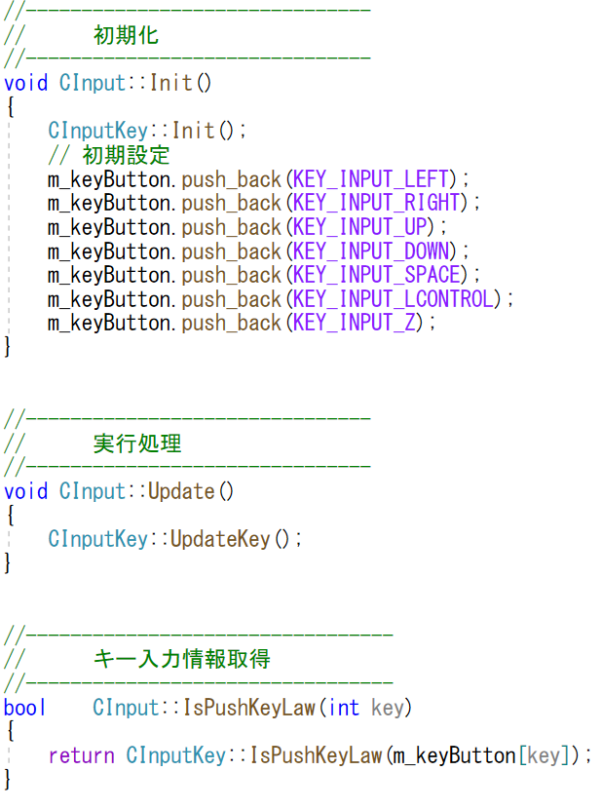
ここで実際のキーを配列に セットしていく。 キーコンフィグを作る場合は この変数の中身を変えるだけ。
今はキーボードの更新だけだが パッド処理などもここで更新。
配列の中の情報を見て 押されているか確認。 パッドなども同時確認すると良い。

Slide 15

コントローラを使う場合はスティック操作もあるよね。 スティックの場合は押したかどうかではなく どの方向にどれだけ傾けているかになるけど どうすればいいの？
以下の２パターンのどちらかで対応するのがおススメ。
①アナログスティックから傾きを取る前提で関数作成。 キーボードの方はボタンを押しただけで傾きの最大値を、 押していない場合は傾きの最小値を返す
②キーボードから入力情報を取る前提で関数作成。 アナログスティックは一定以上の傾きがあった場合、 キーを押したという判定にする。

